Slide 1
EJECUCIÓN ACUMULADA DE GASTOS PRESUPUESTARIOS AL MES DE ENERO DE 2020 PARTIDA 01: PRESIDENCIA DE LA REPÚBLICA
Valparaíso, febrero 2020

Slide 2
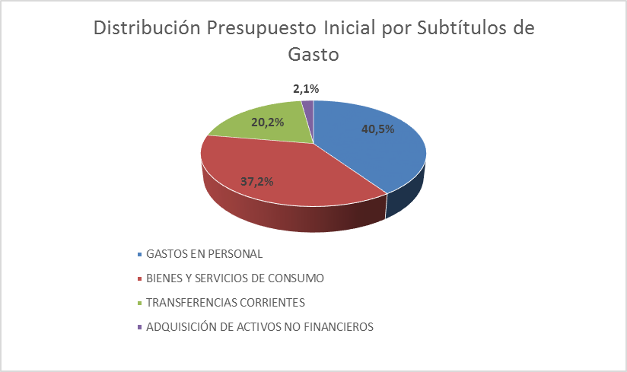
EJECUCIÓN DE GASTOS A ENERO DE 2020 PARTIDA 01 PRESIDENCIA DE LA REPÚBLICA

Slide 3
EJECUCIÓN DE GASTOS A ENERO DE 2020 PARTIDA 01 PRESIDENCIA DE LA REPÚBLICA

Slide 4
EJECUCIÓN DE GASTOS A ENERO DE 2020 PARTIDA 01 PRESIDENCIA DE LA REPÚBLICA

Slide 5
EJECUCIÓN ACUMULADA DE GASTOS A ENERO DE 2020 PARTIDA 01 PRESIDENCIA DE LA REPÚBLICA
en miles de pesos 2020
Subtítulo |  | Presupuesto 2020 |  |  | Ejecución
 |  | Ley 2020 | Vigente | Variación | Ejecución Acumulada | % Ejecución Ppto. Vigente
 | GASTOS | 18.744.524 | 18.744.524 | 0 | 2.063.467 | 11,0%
21 | GASTOS EN PERSONAL | 8.189.139 | 8.189.139 | 0 | 589.190 | 7,2%
22 | BIENES Y SERVICIOS DE CONSUMO | 6.560.840 | 6.560.840 | 0 | 203.742 | 3,1%
24 | TRANSFERENCIAS CORRIENTES | 3.638.534 | 3.638.534 | 0 | 307.291 | 8,4%
29 | ADQUISICIÓN DE ACTIVOS NO FINANCIEROS | 355.011 | 355.011 | 0 | 0 | 0,0%
34 | SERVICIO DE LA DEUDA | 0 | 0 | 0 | 963.244 | 0%
35 | SALDO FINAL DE CAJA | 1.000 | 1.000 | 0 | 0 | 0,0%

Slide 6
EJECUCIÓN ACUMULADA DE GASTOS A ENERO DE 2020 PARTIDA 01, CAPITULO 01, PROGRAMA 01: PRESIDENCIA DE LA REPÚBLICA
en miles de pesos 2020
Subtítulo |  |  |  | Presupuesto 2020 |  |  | Ejecución
 |  |  |  | Ley 2020 | Vigente | Variación | Ejecución Acumulada | % Ejecución Ppto. Vigente
 |  |  | GASTOS | 18.744.524 | 18.744.524 | 0 | 2.063.467 | 11,0%
21 |  |  | GASTOS EN PERSONAL | 8.189.139 | 8.189.139 | 0 | 589.190 | 7,2%
22 |  |  | BIENES Y SERVICIOS DE CONSUMO | 6.560.840 | 6.560.840 | 0 | 203.742 | 3,1%
24 |  |  | TRANSFERENCIAS CORRIENTES | 3.638.534 | 3.638.534 | 0 | 307.291 | 8,4%
 | 3 |  | A Otras Entidades Públicas | 3.638.534 | 3.638.534 | 0 | 307.291 | 8,4%
 |  | 701 | Apoyo Actividades Presidenciales | 3.638.534 | 3.638.534 | 0 | 307.291 | 8,4%
29 |  |  | ADQUISICIÓN DE ACTIVOS NO FINANCIEROS | 355.011 | 355.011 | 0 | 0 | 0,0%
 | 5 |  | Máquinas y Equipos | 222.514 | 222.514 | 0 | 0 | 0,0%
 | 7 |  | Programas Informáticos | 132.497 | 132.497 | 0 | 0 | 0,0%
34 |  |  | SERVICIO DE LA DEUDA | 0 | 0 | 0 | 963.244 | 0%
 | 7 |  | Deuda Flotante | 0 | 0 | 0 | 963.244 | 0%
35 |  |  | SALDO FINAL DE CAJA | 1.000 | 1.000 | 0 | 0 | 0,0%

